Slide 1
Przedmioty używane w czasie liturgii

Slide 2
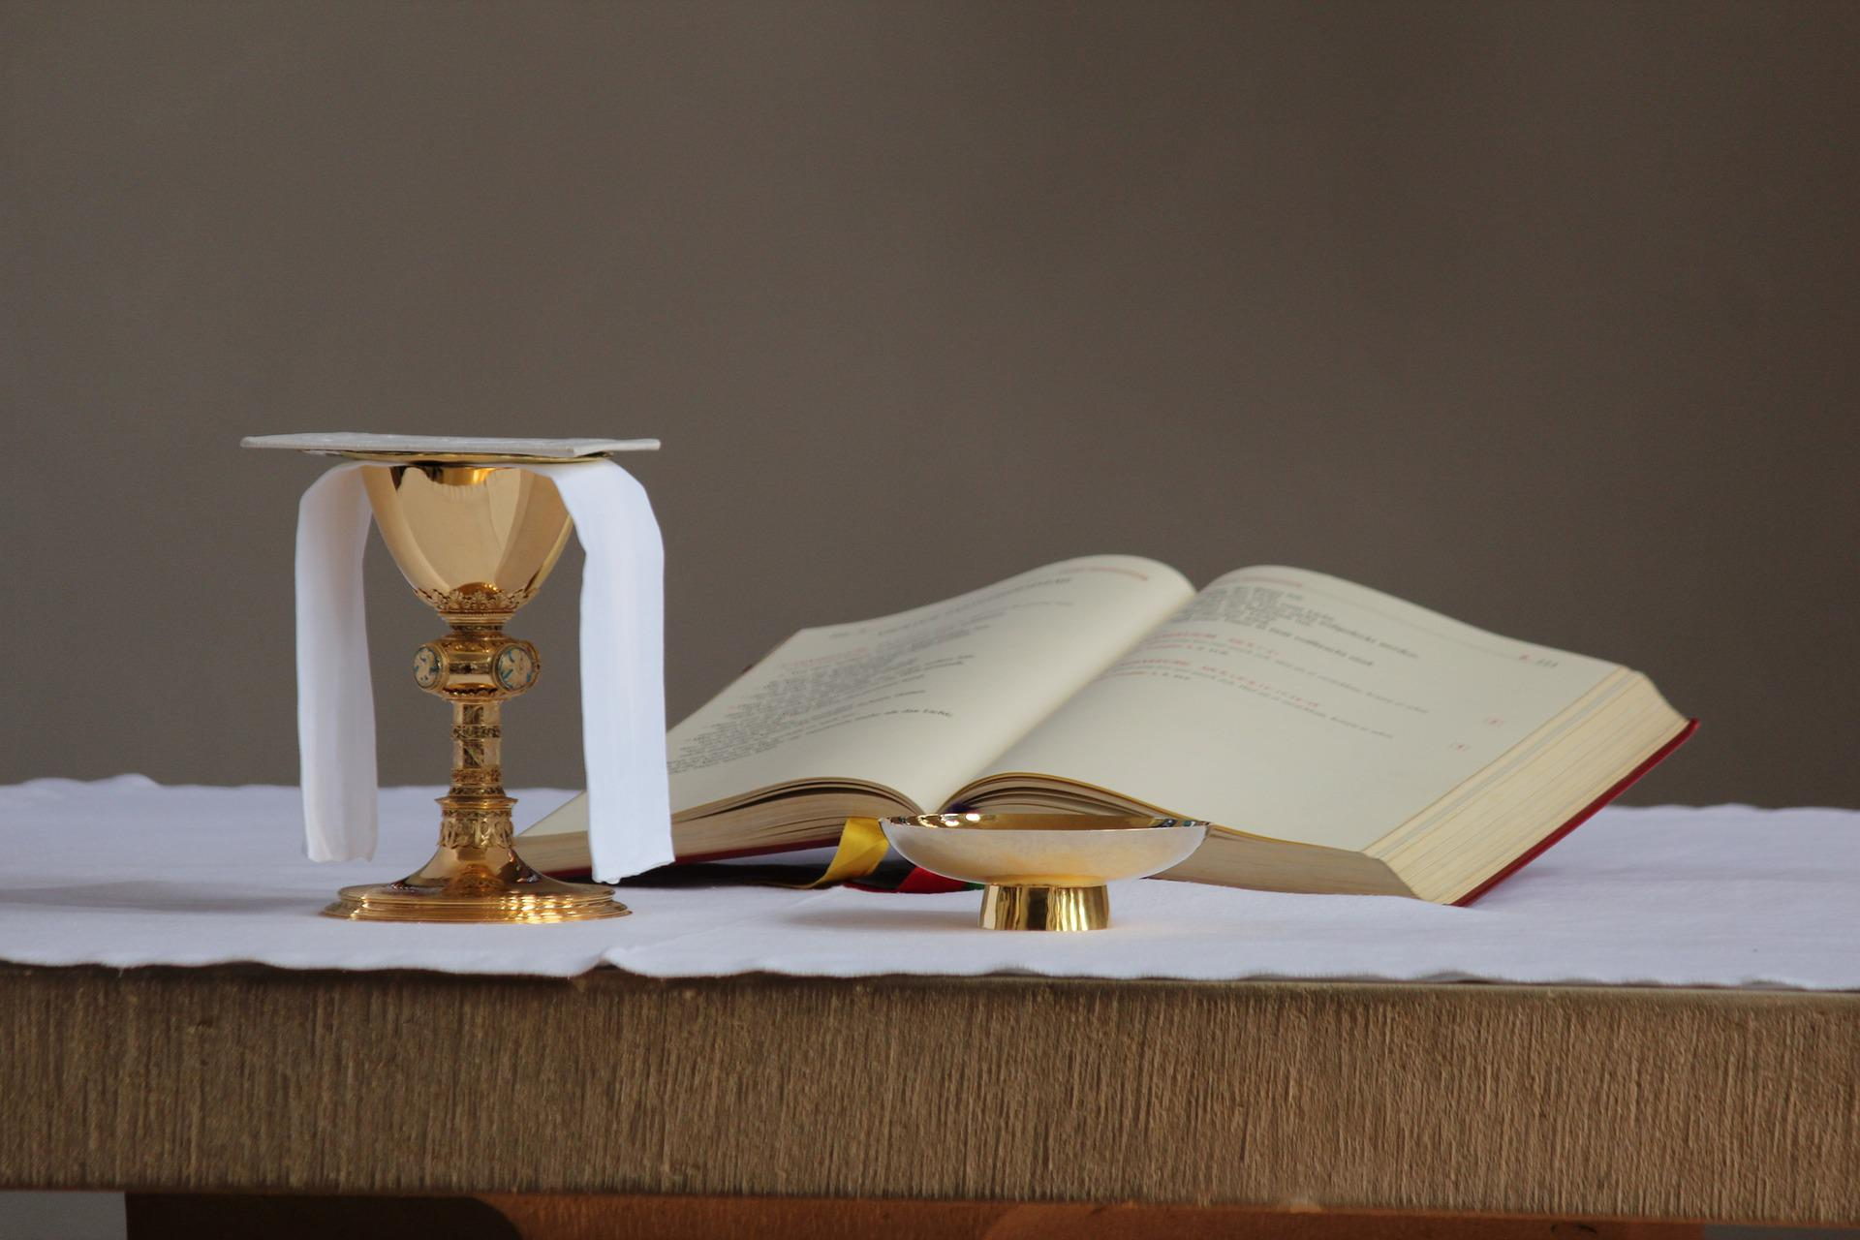
PALKA
KIELICH
MSZAŁ
PURYFIKATERZ
PATENA
OBRUS

Slide 3
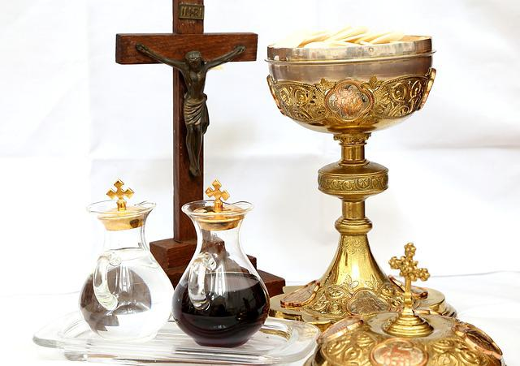
HOSTIE
KRZYŻ
CYBORIUM
(PUSZKA)
AMPUŁKI
WODA
WINO

Slide 4
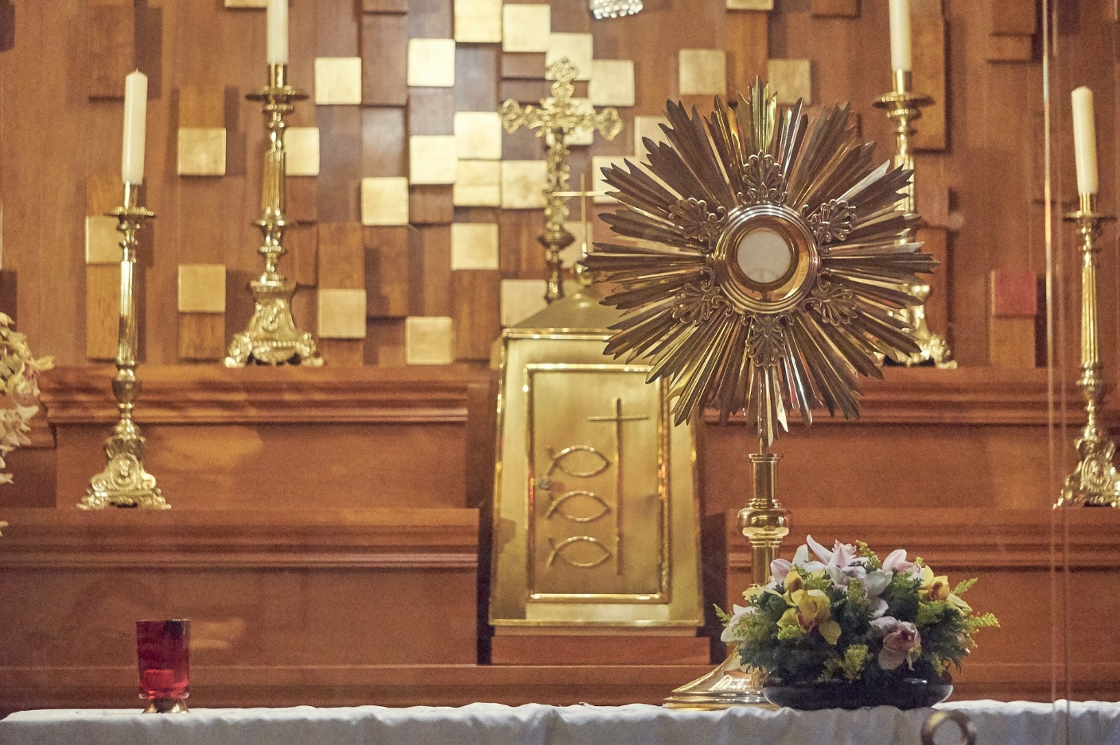
MONSTRANCJA
TABERNAKULUM
WIECZNA
LAMPKA

Slide 5
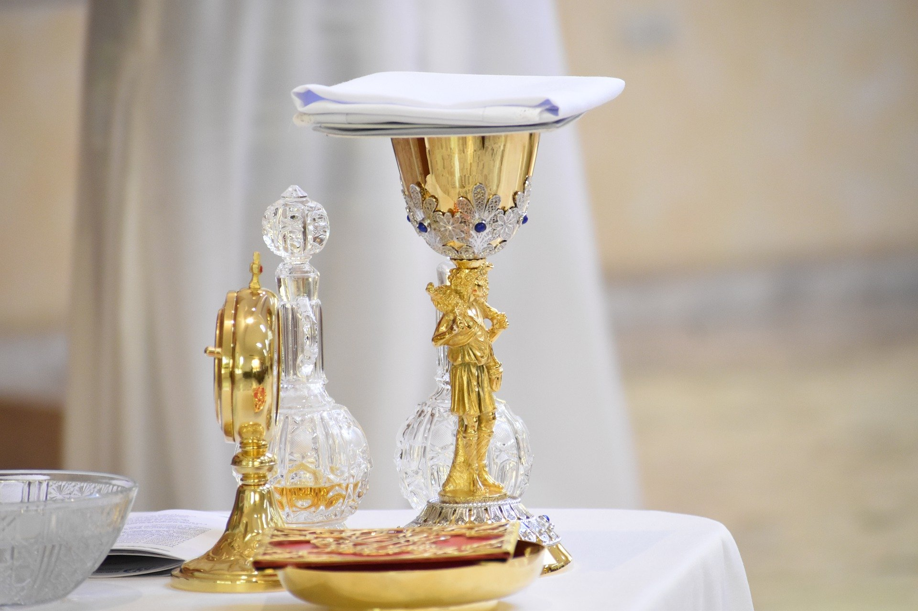
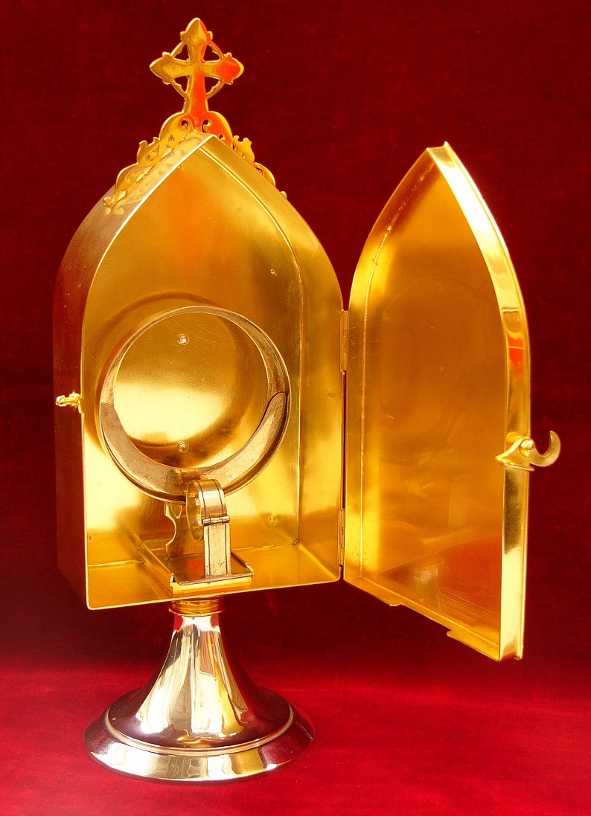
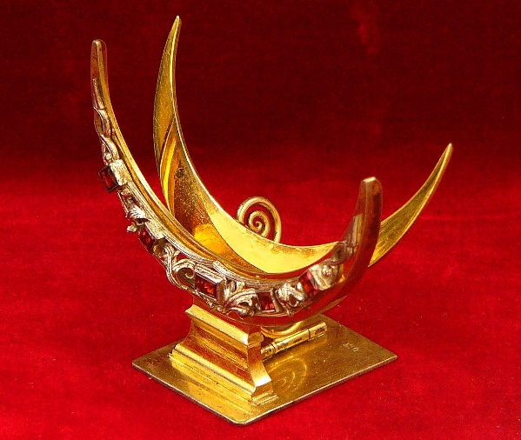
KORPORAŁ
KUSTODIA
KUSTODIA
LUNULA
(MELCHIZEDEK)

Slide 6
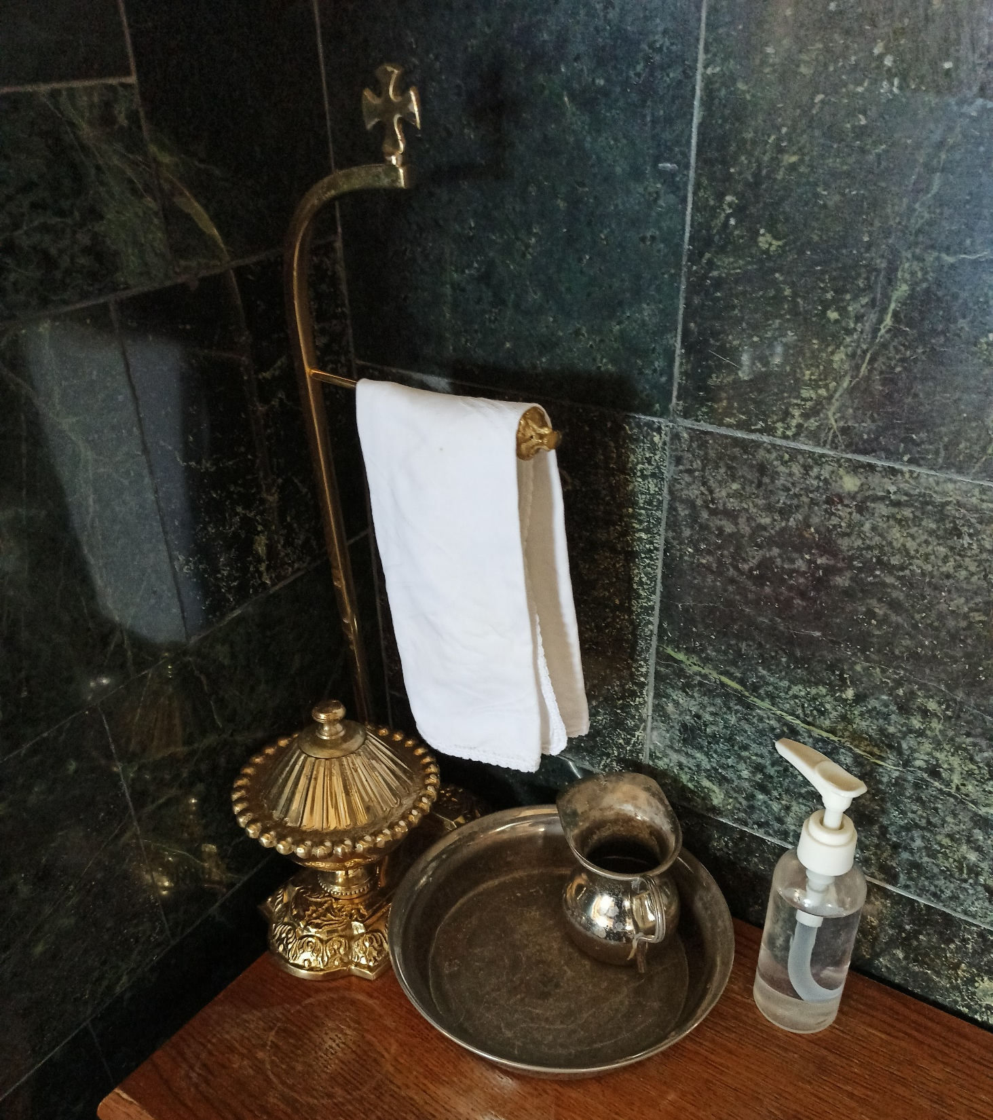
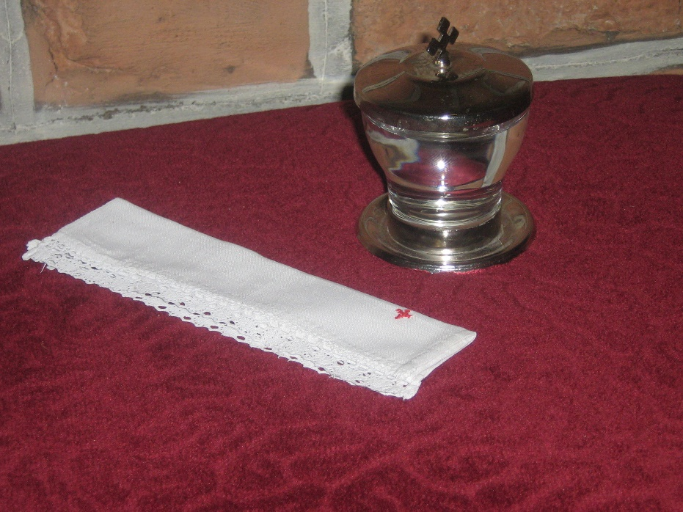
VASCULUM
RĘCZNICZEK
LAWATERZ
(LAVABO)
RĘCZNICZEK

Slide 7
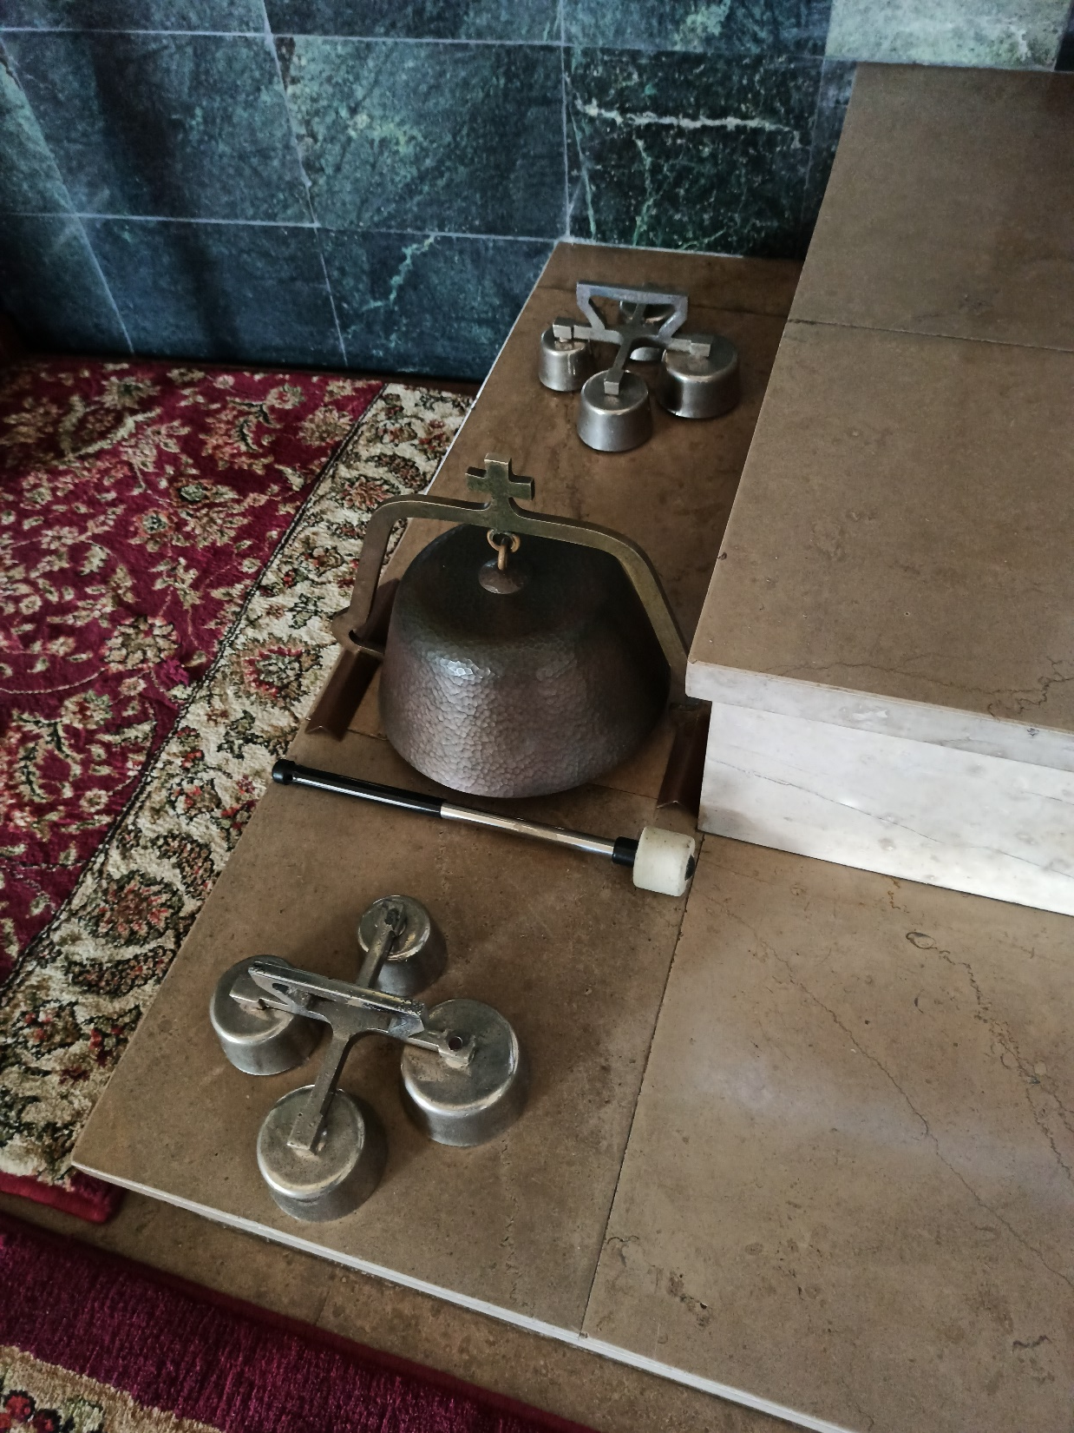
GONG
DZWONKI

Slide 8
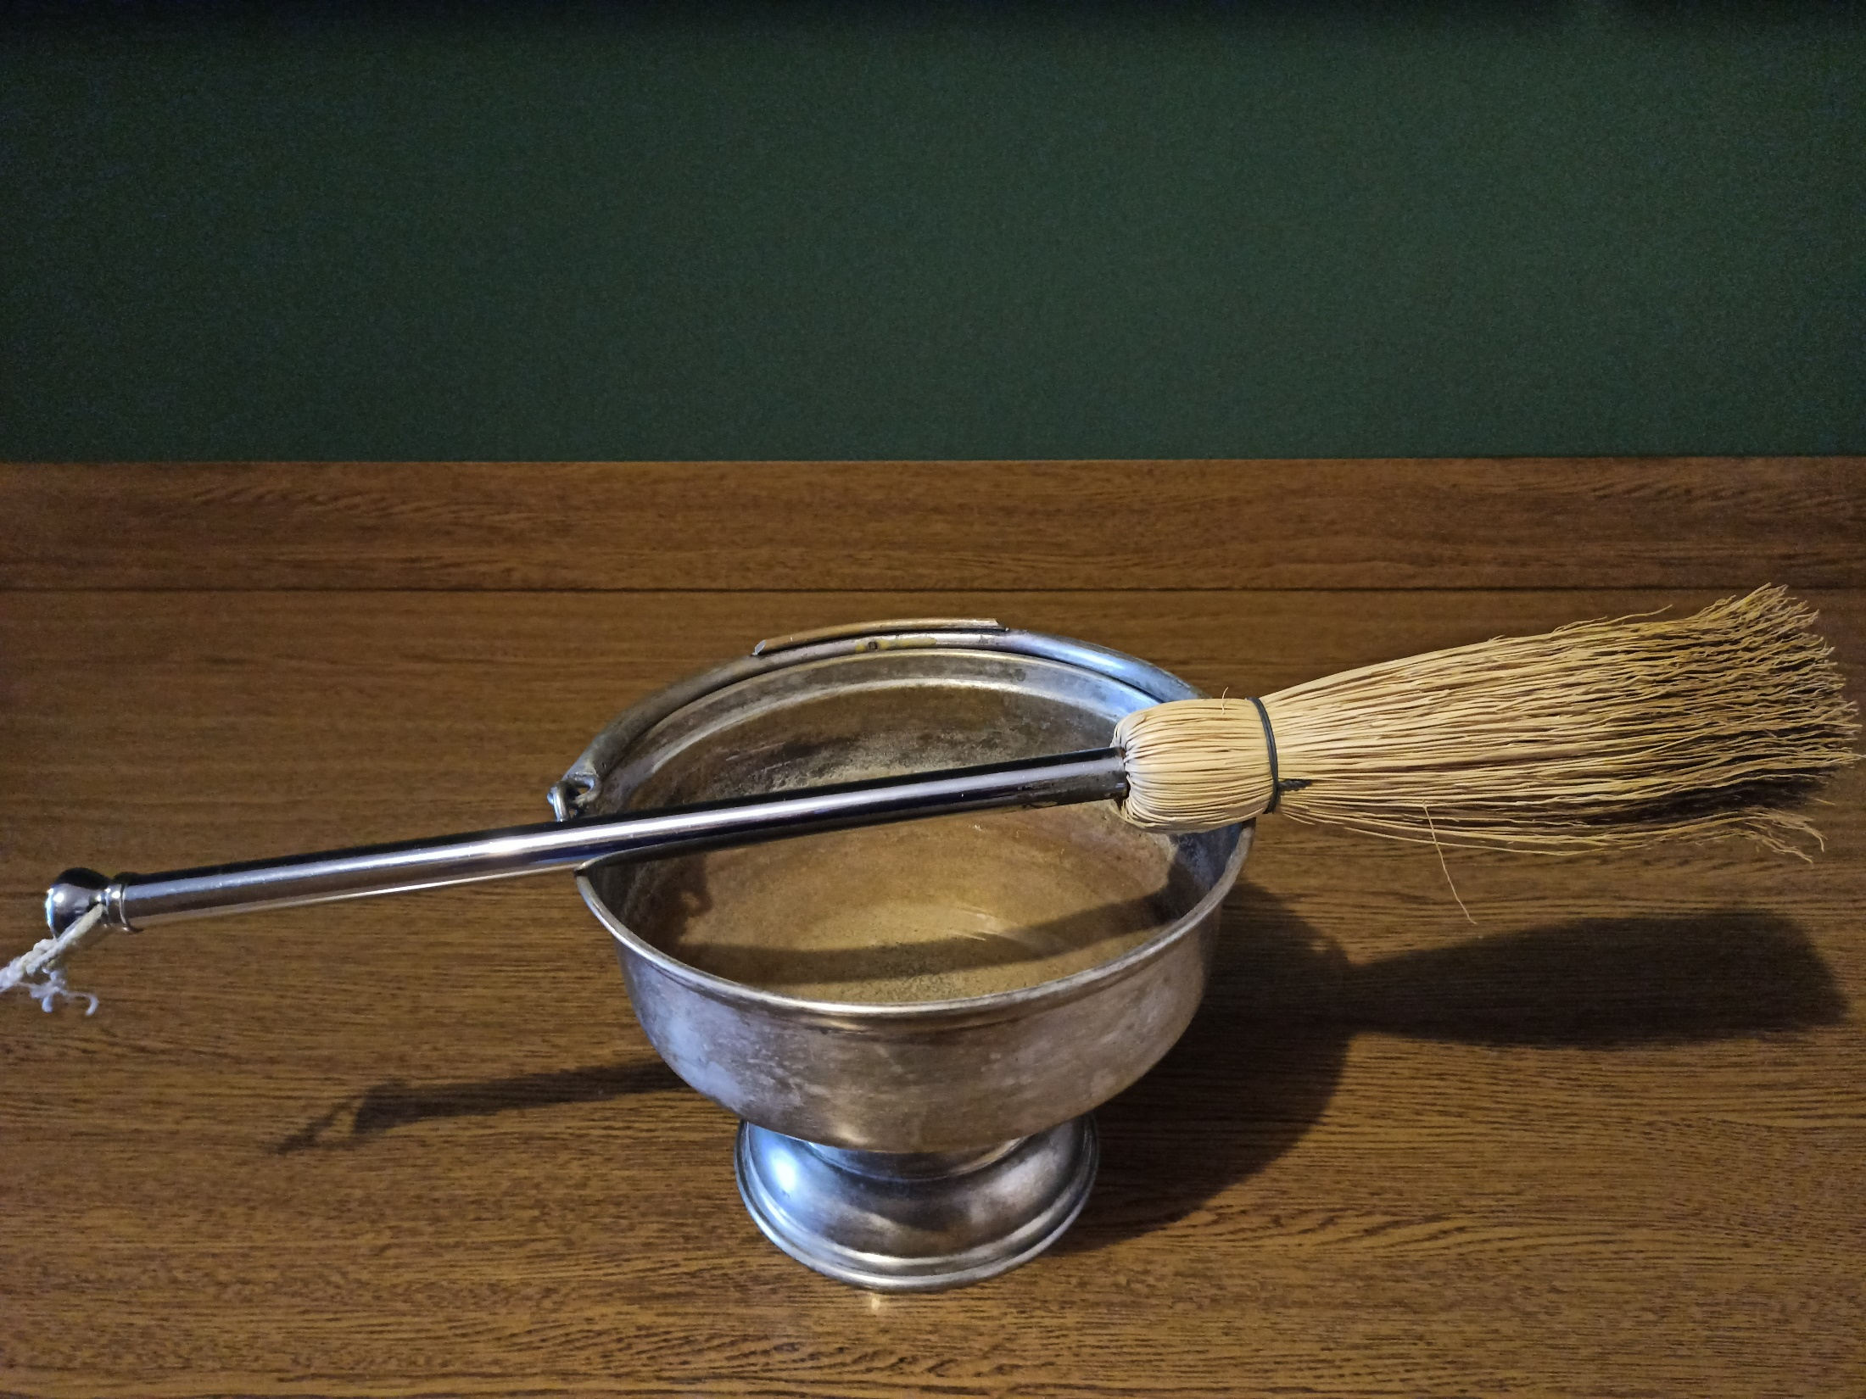
KROPIDŁO
KROPIELNICA
(ASPERSORIUM)

Slide 9
Źródła obrazów
Vasculum z ręczniczkiem autorstwa Patnac – Praca własna, CC BY-SA 3.0, https://commons.wikimedia.org/w/index.php?curid=1057348
Melchizedek autorstwa Gliwi – Praca własna, CC BY-SA 3.0, https://commons.wikimedia.org/w/index.php?curid=26076653
Kustodia autorstwa Gliwi – praca własna, CC BY-SA 3.0, https://commons.wikimedia.org/w/index.php?curid=26079333
Kropielnica, gong, lawaterz – M. Koper – praca własna CC BY-SA 3.0.
Pozostałe – pixabay, nie wymaga przypisania.

